Slide 1
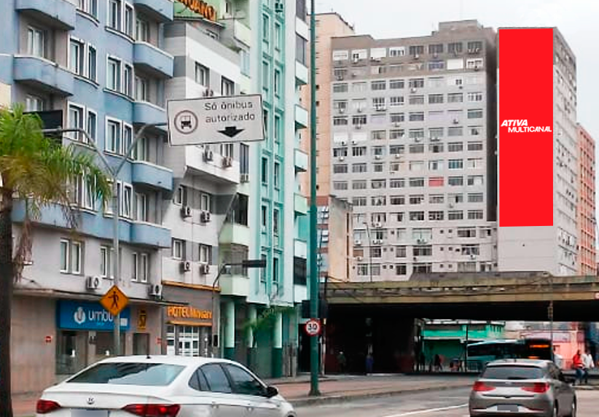
EMPENA
Porto Alegre/RS
R. Voluntários da Pátria, 595
Próx. Viaduto da Conceição
Bairro: Centro Histórico
Sentido: Bairro/Centro
Formato: 8m x 30m*
(dimensão máxima possível de ser utilizada no ponto)
ILUMINADO
REFERÊNCIAS
Perto da Rodoviária de Porto Alegre
Caminho para o centro
Próximo à saída da cidade
Número/disposição do(s) ponto(s)
019169
IMPACTOS MENSAIS: 490.469 *
Monitoramento Everywherere (Set/2020)

